Slide 1
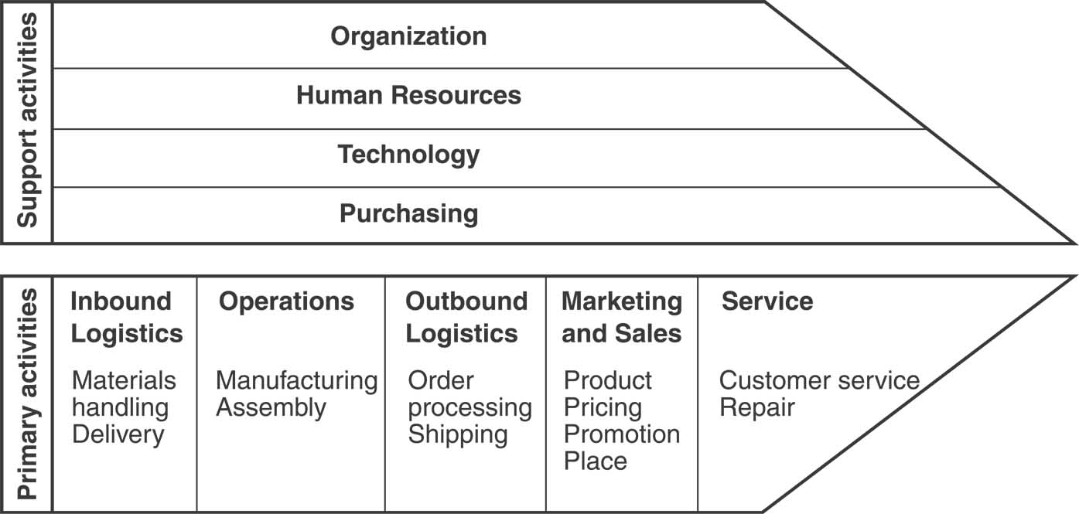
Exercice
Donner 2 exemples d'applications de la gestion de la connaissance
dans une entreprise en décrivant l’avantage stratégique
Exemple no 1:
Exemple no 2:

Slide 2
La gestion de la Connaissance (KM)
Définition:

Slide 3
La gestion de la Connaissance (KM)
Enjeux:

Slide 4
La gestion de la Connaissance (KM)
Recommandation pour implantation dans une entreprises. (meilleures pratiques):

